Slide 1
UU No. 20 Tahun 2016 Tentang Merek
PROGRAM STUDI TEKNIK INFORMATIKA – S1
MATA KULIAH
ETIKA PROFESI
Tim Penyusun
RPS Etika Profesi

Slide 2
Capaian Pembelajaran
PROGRAM STUDI
TEKNIK INFORMATIKA – S1
MATA KULIAH
ETIKA PROFESI
Mahasiswa mampu menjelaskan mengenai UU Hak Cipta, UU Paten dan UU Merek.

Slide 3
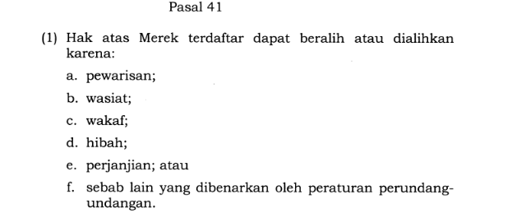
Pengalihan Hak dan Lisensi

Slide 4
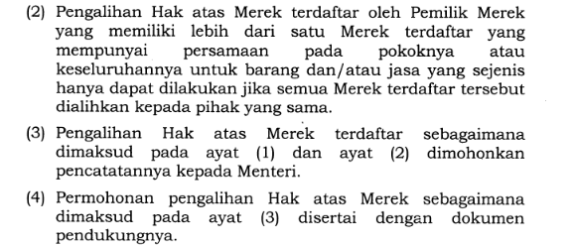
Pengalihan Hak dan Lisensi

Slide 5
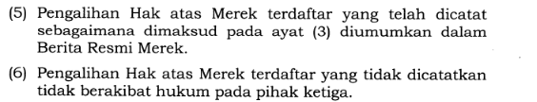
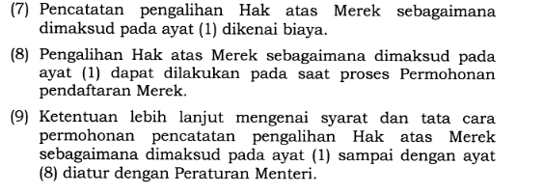
Pengalihan Hak dan Lisensi

Slide 6
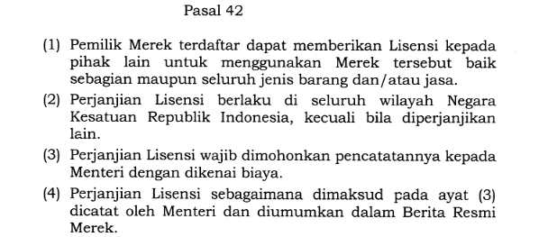
Pengalihan Hak dan Lisensi

Slide 7
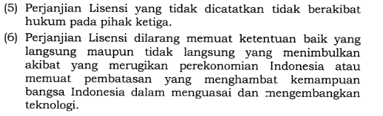
Pengalihan Hak dan Lisensi

Slide 8
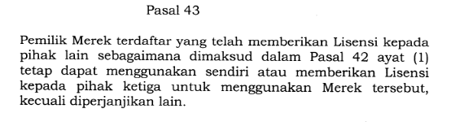
Pengalihan Hak dan Lisensi

Slide 9
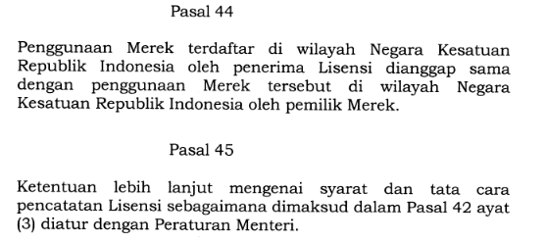
Pengalihan Hak dan Lisensi

Slide 10
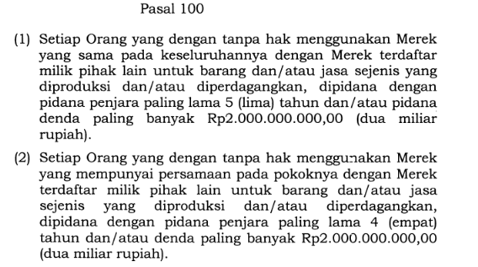
Ketentuan Pidana

Slide 11
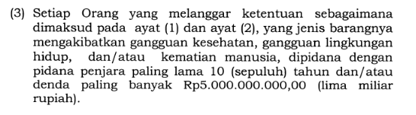
Ketentuan Pidana

Slide 12
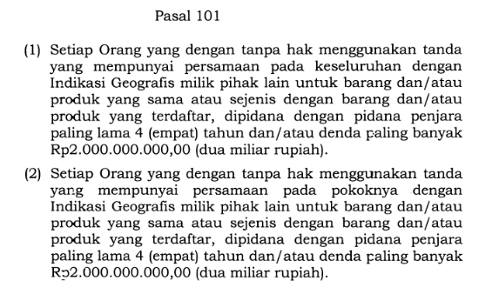
Ketentuan Pidana

Slide 13
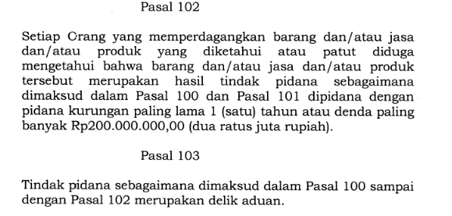
Ketentuan Pidana

Slide 14

Terimakasih

